Slide 1
Игра «Время – деньги»
«Содержание и методика преподавания курса финансовой грамотности различным категориям обучающихся»
Автор: Дубовикова Алена Валериевна, учитель информатики
МБОУ «Ужурская СОШ №2» Красноярского края

Slide 2
Предназначение: данная станционная игра является командной и предназначена для проведения во внеурочное время после изучения обучающимися 8 – 9 классов темы «Кредит» в рамках преподавания финансовой грамотности.
Цель педагогическая: создать условия для обобщения знаний обучающихся 8 – 9 классов по теме «Кредит», развития навыков работы с интернет-платформами по расчёту кредитов для дальнейшего использования в жизни.
Задачи:
Выполнение заданий различного типа по теме «Кредит» с использованием полученных знаний и умений;
Развитие умений анализировать ситуации, обобщать имеющуюся информацию, делать выводы;
Развитие умений работать в группе, доказывать свою точку зрения.
Игра «Время – деньги»

Slide 3
Оборудование: ноутбук, калькулятор, цветные карточки (зелёные, жёлтые, красные), бейджи «Кондуктор», «Водитель», таблички с названием остановок, «Карта путешествия» (маршрутный лист) для каждой команды (Приложение 1), жилеты для кондукторов, наградные материалы (дипломы).
Участники: целевая группа 8 – 9 классы, организаторы 10 – 11 классы.
Практическая значимость: Игровой метод мотивирует обучающихся к активной деятельности, в ходе которой, совместно с командой, принимаются решения при выполнении заданий игры. Ситуации в решаемых задачах приближены к реальной жизни.
Подготовительная работа: обучающиеся 10 – 11 классов заранее готовятся к проведению игры под руководством учителя, работают в парах по подготовке «Остановок» (игровых станций). Обучающиеся 8 – 9 классов делятся на 6 команд (3 – 5 человек), выбирают капитанов.
Игра «Время – деньги»

Slide 4
Игра «Время – деньги»

Slide 5
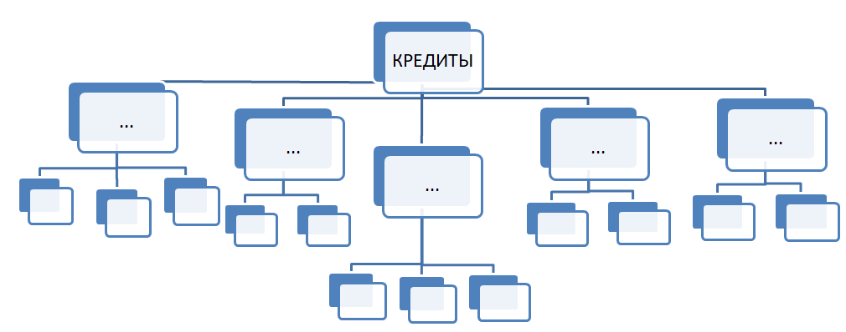
Остановка «Классная» (Приложение 2)
Команде выдаются карточки с наименованием различных видов кредитов, которые необходимо собрать в единую схему – классификацию кредитов. За правильное выполнение команда получает 10 баллов.
Если возникают трудности, то «Кондуктор» даёт заготовку схемы, по которой нужно разложить карточки. В этом случае команда получает 8 баллов.
Игра «Время – деньги»

Slide 6
Остановка «Определённая» (Приложение 3)
Команде выдаётся список определений, чтобы она вписала соответствующие им понятия. За каждое верное понятие команда получает 1 балл. Максимум можно заработать 12 баллов.
Некоторые определения:
- Сумма денег, выданная в долг.
- Равные по сумме выплаты по кредиту за равные промежутки времени, которые включают в себя сумму начисленных процентов за кредит и сумму основного долга.
Игра «Время – деньги»

Slide 7
Остановка «Договорная» (Приложение 4)
Команде выдаётся готовый кредитный договор, прочитав который она должна ответить на вопросы. За каждый верный ответ команда получает 1 балл. Максимум можно заработать 6 баллов.
Вопросы:
- Укажите фамилию заёмщика.
- Какова полная стоимость кредита?
- Какой вид кредита выдаётся?
- Какими платежами будет погашаться кредит?
- Возможно ли досрочное погашение кредита?
- Может ли кредитор передать свои права по Договору третьим лицам?
Игра «Время – деньги»

Slide 8
Остановка «Культурная» (Приложение 5)
Команде предлагается решить задачи. Это нужно сделать с использованием сервисов сайта Финансовая культура (fincult.info). Для этого на остановке имеется ноутбук. Нужно решить три задачи, за правильное решение каждой получают по 5 баллов. Максимум можно заработать 15 баллов.
Задача 1. Екатерине Викторовне предложили взять потребительский кредит на 3 года под 19,5 % годовых с аннуитетными платежами без комиссии. Каковы будут ежемесячные размеры выплат, если Екатерина Викторовна согласится и возьмёт в кредит 318 000 рублей? Какой будет полная стоимость кредита? Сколько всего заплатит Екатерина Викторовна? Какой будет переплата по данному кредиту?
Игра «Время – деньги»

Slide 9
Остановка «Характерная» (Приложение 6)
Команде зачитываются вопросы о характеристиках кредитов, делении кредитов по нуждам, способах уменьшения стоимости кредита, ошибках при использовании кредита. За каждый верный ответ команда получает 1 балл.
Игра «Время – деньги»

Slide 10
Остановка «Характерная» (Приложение 6)
Некоторые вопросы:
Характеристика кредита, которая складывается из процентов и комиссий по кредиту.
- Заполните столбец таблицы Назначение, опираясь на данные двух других:
Игра «Время – деньги»

Slide 11
Остановка «Финансовая» (Приложение 7)
Команде предлагается решить задачи. Для этого понадобится формула расчёта простых процентов и калькулятор, который имеется на остановке.
Нужно решить две задачи, за правильное решение каждой получают по 5 баллов. Максимум можно заработать 15 баллов.
Формула:
S = P (1 + i / 100) ⋅ n,
где S – сумма выплаты по кредиту, P – сумма кредита;
i – процентная ставка; n – количество дней.
Задача 1. Максим сильно потратился в этом месяце и остался без денег за неделю до зарплаты. Поэтому ему пришлось взять в МФО кредит в размере 10 000 рублей под процентную ставку 2 % в день. Сроком на 7 дней. Какую сумму должен вернуть Максим? Какой получается годовая процентная ставка по этому кредиту?
Игра «Время – деньги»

Slide 12
Список литературы
УМК Чумаченко В.В., Горяев А.П. Основы финансовой грамотности. 8-9 классы.
Материалы сайта Финансовая культура (https://fincult.info/).
Материалы сайта Онлайн-уроки финансовой грамотности
(http://dni-fg.ru/).
Игра «Время – деньги»

